Slide 1






Flexibilizarea rutelor de calificare&formare
Modelul ANC
Un model de viitor
Eveniment organizat în cadrul proiectului „Creșterea capacității administrative a ANC și MMJS prin sistematizare și simplificare legislativă în domeniul calificărilor”, cod SMIS 129872
- 9-18 octombrie, Covasna -
Tiberiu DOBRESCU, Președinte
Nicolae POSTĂVARU, Director
Virgil ION, Șef Birou RNC

Slide 2


Slide 3
Sistemul de Calificare
2. Programe Calificare
1.
3.
Sistemul de calificare european pentru educație și formare profesională organizat pe domenii ISCED și niveluri de calificare EQF, care conduce la:
-(micro)certificate și competențe ESCO,
- recunoscute EU.
1.CNC
Motto:
”Neînțelegerile sunt întotdeauna cauzate de incapacitatea de a aprecia punctul de vedere al celuilalt.”
Nikola Tesla
AC

Slide 4
Ciclul de viață al calificării - programe moderne și programe actuale
Motto: „Unii oameni cred că știu totul, dar pentru ei totul se reduce la ceea ce știu.“
Niccolo Machiavelli
ORICE CALIFICARE APARE ȘI DISPARE – CÂTE CALIFICĂRI AVEM ÎN SISTEM: VERZI?ALBASTRE?ROȘII?
ROL: ME/CNPIS, ANC prin CS, pe cele noi cerute în piață; MMSS ar trebui să publice ocupațiile puțin cerute Programele roșii se arhivează/elimină din sistemul de calificare - conduce la robustețea/sustenabilitatea lui.
MATURITATE
CERERE
DECLIN

Slide 5
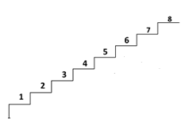
1. Cadrul național al calificărilor
Fig. 1: Cadrul național de calificare - ANC
Toate competențele se modifică pe nivel de calificare, prin exprimarea lor utilizând rezultatele învățării;
Motto: ”Totul ia timp și timpul ia totul.”
Mihai Eminescu
Nivel-rez. învățăriii.
Competențe profesionale pe domeniu și transversale/ cheie
Dezvoltare
Competențe pe nivel
7
8
Cunoștințe/aptitudini/autonomie&responsabilitate
5
6
4
2
3
1

Slide 6
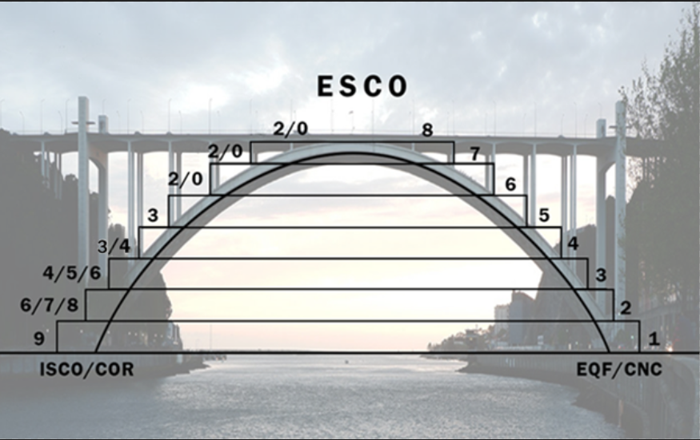
Pasul 1. al programului: alegerea ocupației și nivelului de calificare
LEGĂTURĂ
PIAȚA MUNCII COR/ISCO – NIVEL DE EDUCAȚIE EQF/CNC

Slide 7
2. Pasul doi: Programul de calificare
Motto: „Uneori să ai liniște este mai important decât să ai dreptate.”
2.1. Corp didactic
    2.
2.2.
Fig. 2: Componentele programului de calificare
2.3. Administrație
Program calificare
2.4. Plan
Curricula

Slide 8
Proces de Evaluare - validare
Metode de predare și învățare
Fig. 2.1: Specific: Corpul Didactic/formatori /specialist/evaluator/instructor

Slide 9
Discipline/ module & ECTS
Rezultatele învățării – scr.&validare
Standarde ocupaționale/calificare/SPP
Competențe: profesionale; cheie; transversale
Calificarea /Ocupația
Fig. 2.2.: Formare Curriculum modern

Slide 10
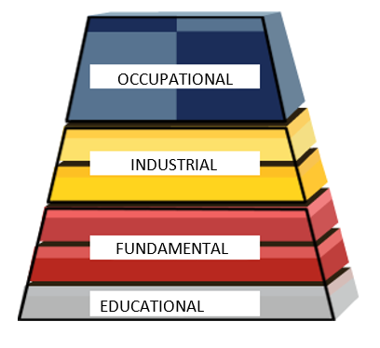
MODELE COMPETENȚE: Model US (Dept. of Labor) - 6 niveluri

Slide 11
Modelul ANC
LA BAZĂ: CORELARE COR/ISCO-ISCED
COR/ISCO | ISCED | OBS
GRUPA MAJORĂ |  | DA NIVEL DE CALIFICARE
SUBGRUPA MAJORĂ GRUPA MINORĂ | DOMENIU LARG DOMENIU RESTRÂNS
LA BAZA :CORELARE COR/ISCO-ISCED
GRUPA DE BAZĂ | DOMENIU DETALIAT | DA CALIFICAREA
OCUPAȚIA Competențe independente Conexe calificări | SPECIALITATE | DA SPECIALITATEA SPECIALIZARE

Slide 12
Tipuri de competențe
Motto: „Un om nobil cere de la el însuși, un om inferior cere de la alții.” Confucius
Grupa ISCO/COR | Competențe comune pe grupe COR /ISCO
GRUPA MAJORĂ SUBGRUPA MAJORĂ XX | - CHEIE – Nivelului de calificare și de educație minim - TRANSVERSALE - PROFESIONALE DE BAZĂ
MINORĂ XXX | - PROFESIONALE FUNDAMENTALE - COMUNE LA LOCUL DE MUNCĂ
DE BAZĂ XXXX (CALIFICAREA ) | - PROFESIONALE DE DOMENIU - TEHNICE GENERALE
OCUPAȚII XXXXXX | - PROFESIONALE DE SPECIALITATE (angajare - ESCO)
OCUPAȚII DE CONDUCERE (GRUPA MAJORĂ 1 ) | - MANAGERIALE/ANTREPRENORIALE (promovare)
MÂNUIREA DE APARATE; ABILITĂȚI | - PROFESIONALE SPECIALIZATE (unice)

Slide 13
Relația între educație și piața muncii
Nivel de calificare | Condiție educație | Observații
1 | Absolvit 4 clase
2 | Absolvit 8 clase
3 | Absolvit 10 clase | Sc. prof. include ambele: califi.&educ.
4 | Absolvit 12 clase | Fără BAC/Liceul profesional include ambele: calif.&educ.
5 | Absolvit postliceal

Slide 14
TIPURI DE COMPETENȚE ÎN FORMAREA PROFESIONALĂ - HG 772/2022
v
v
Specializare²
Manageriale
Tehnice generale
Specialitate¹
Locul de muncă
comune
Domeniu
Transversale
Fundamentale
Educaționale - cheie
De bază
COMPETENȚE PERSONALE PE NIVEL DE CALIFICARE APARȚIN
TRUNCHIULUI COMUN -25%
(Recomandare 2018; ESCO; - ANC
COMPETENȚE PROFESIONALE: BAZĂ, FUNDAMENTALE, DOMENIU = TRUNCHI COMUN
(1,2 se regăsesc în ESCO sau pe piața muncii, restul se stabilesc și descriu de piața muncii)

Slide 15
Exemple de competențe:
Competențe | Exemple
Manageriale | Construiesc și dezvoltă echipe Stabilesc obiective și strategii
Tehnice generale | Controlul și asigurarea calității Mentenanță, instalare, reparare - la locul de muncă/în profesie
Comune la locul de muncă | Planificare - organizare Lucrul cu unelte, instrumente și tehnologii
Transversale | Soluționează probleme Gândește creativ și inovativ
Educaționale-cheie | Alfabetizare: citit, scris, vorbit Digitale

Slide 16
Model trunchi comun

Slide 17
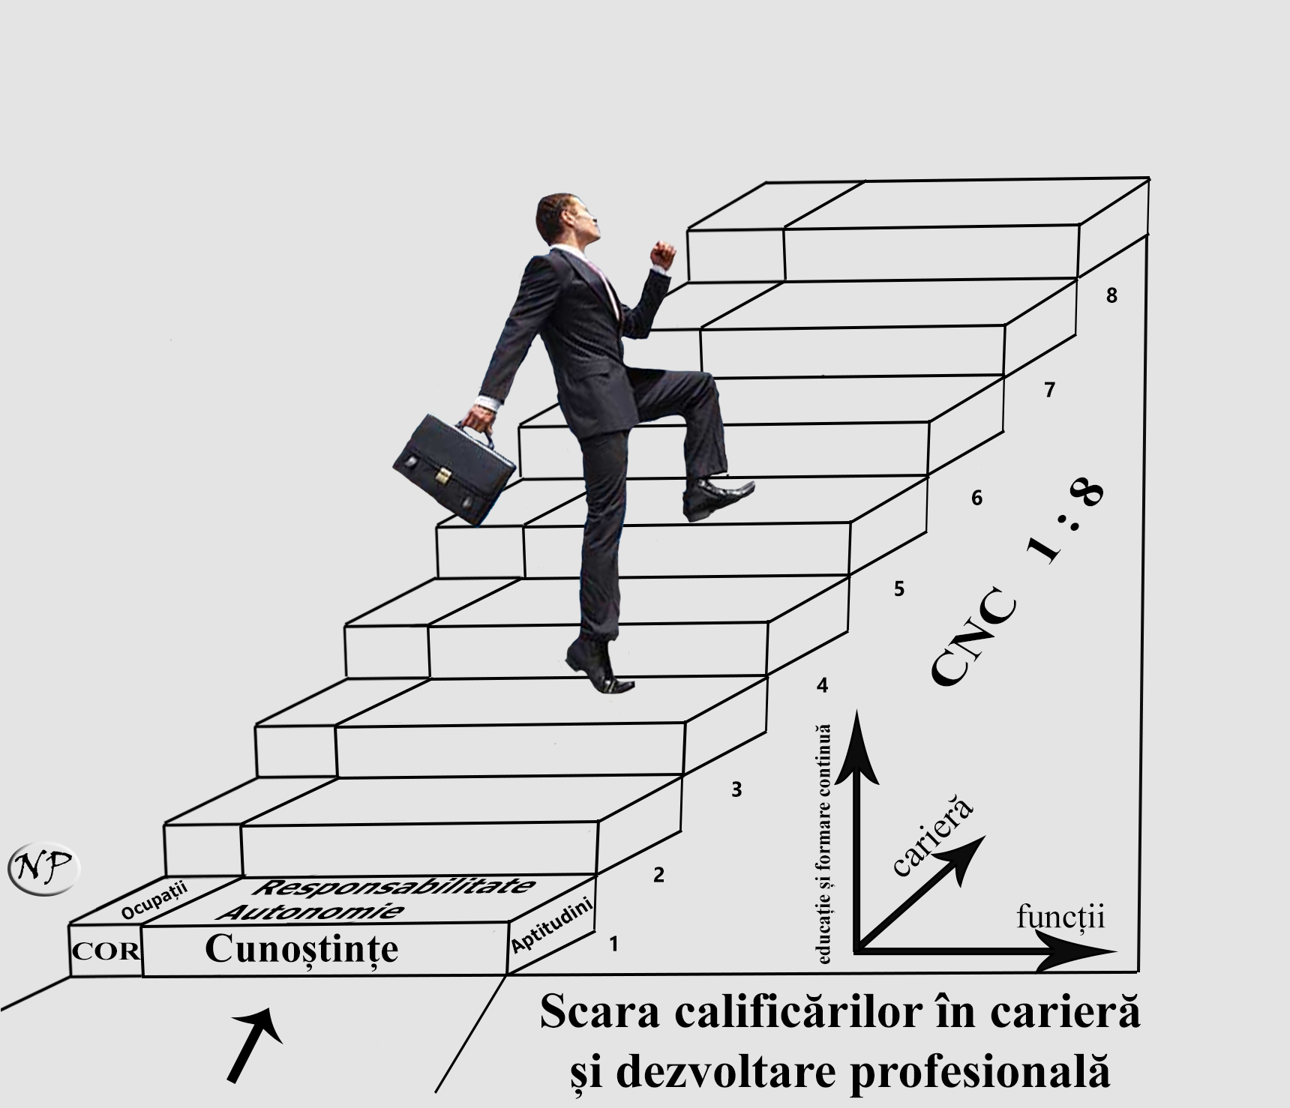

Slide 18
Flexibilizarea traseelor de calificare&formare prin modelul ANC
Relația între tipul de program și calificare&formare
Tip program | Acordă nivel de calificare | Observații
Inițiere | Nu se acordă nivel de calificare | Informații/cunoștințe: domenii noi; sectoare de activitate noi; calificări noi
Perfecționare | Nu se acordă nivel de calificare | Competențe existente: personale/profesionale
Specializare Se dobândesc competențe noi | Nu/se iese cu nivelul CNC cu care se intră - nu se acordă nivel de calificare | - Pentru ocupații din aceeași grupă de bază/calificare = comp. de specialitate - 25% din SO - Pentru ocupații din aceeași grupă minoră = comp.de domeniu și specialitate - 50% din SO
Recalificarea Pe acelașii nivel de calificare Diferă subgrupa majoră | Nu/grupa majoră se păstrează | Competențele profesionale - 75% din SO
Calificarea | da | 100 % SO + condițiile de nivel de educație – comp. cheie
ISCED -001 Programe și Calificări de bază-cheie -003 Competențe de dezvoltare personală -transversale | Dezvoltate pe nivel de calificare Dezvoltate pe nivel de calificare | A doua șansă, pentru cresterea nivelului de educație necesar unei noi calificări Autorizate fără SO - conform ESCO și regăsite pe site ANC: perfecționare/specializare

Slide 19

CONCLUZII ȘI ÎNTREBĂRI

Slide 20
VĂ MULȚUMIM!
CONTACT:
Tel.: 021.313.00.50/021.313.00.51/+40.372.37.46.91
E-mail: office@anc.edu.ro
Adresă web: http://www.anc.edu.ro/

